Slide 1

NARAYA AURENTIS MONOLITHIC
Manajemen Klinik
dan Laboratorium
Alur layanan, pembagian tugas, dan pelaporan
20 Oktober 2026
NAM DMS Demo lokal 0.4
01
Notes:
Presentasi alur penggunaan proyek. Nama akun, nominal dan kasus seluruhnya fiktif. Gunakan bagian utama untuk demonstrasi dan lampiran sebagai bahan tanya jawab.
Sumber lokal: docs/WORKSPACE_DEMO_0.4.md, docs/WORKSPACE_DEMO_0.3.md, backend/modules, backend/sop_catalog.py, backend/organization_catalog.py. Pemeriksaan 20 Oktober 2026.

Slide 2
Ruang lingkup proyek
Satu proses layanan, dengan pintu masuk dan kewenangan yang berbeda.
AREA | YANG SUDAH DAPAT DICOBA
Klinik | Registrasi, kunjungan, dokter pengganti dan surat kerja.
Laboratorium | Penerimaan, teknisi, estimasi, QC dan perbaikan hasil.
Pasien | Portal khusus, persetujuan layanan dan bantuan petugas.
Pegawai | Materi divisi, checklist SOP, lampiran dan peninjauan.
Keuangan | Biaya internal, invoice mitra dan verifikasi demo terpisah.
NAM DMS Demo lokal 0.4
02
Notes:
Penjelasan berdasarkan implementasi demo NAM DMS dan data fiktif. Materi belum disahkan untuk operasional nyata.
Sumber lokal: docs/WORKSPACE_DEMO_0.4.md, docs/WORKSPACE_DEMO_0.3.md, backend/modules, backend/sop_catalog.py, backend/organization_catalog.py. Pemeriksaan 20 Oktober 2026.

Slide 3
Portal pasien dan ruang pegawai
PEMBEDA | PORTAL PASIEN | RUANG PEGAWAI
Alamat | /pasien | /
Masuk | ID pasien dan kata sandi | Nama pengguna dan kata sandi
Isi utama | Layanan dan jadwal milik sendiri | Pekerjaan sesuai peran
Bantuan | Asisten, lalu petugas | Materi divisi dan SOP
Informasi internal | Tidak ditampilkan | Struktur dan laporan sesuai akses
Sesi dan API dipisahkan di backend. Kotak masuk pasien hanya tersedia bagi petugas CS.
NAM DMS Demo lokal 0.4
03
Notes:
Penjelasan berdasarkan implementasi demo NAM DMS dan data fiktif. Materi belum disahkan untuk operasional nyata.
Sumber lokal: docs/WORKSPACE_DEMO_0.4.md, docs/WORKSPACE_DEMO_0.3.md, backend/modules, backend/sop_catalog.py, backend/organization_catalog.py. Pemeriksaan 20 Oktober 2026.

Slide 4
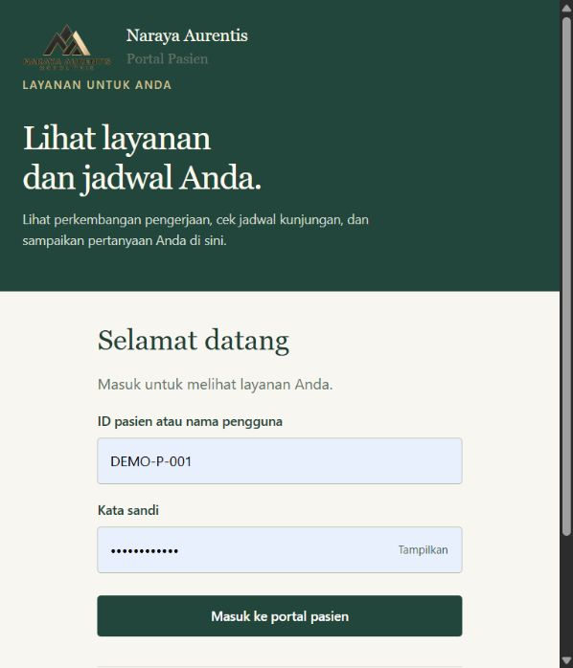
Masuk ke portal pasien
Pasien mendapat halaman masuk sendiri.
ID latihan: DEMO-P-001. Kata sandi: DemoNAM2026!
Tidak ada pilihan akun atau jabatan pegawai.
NAM DMS Demo lokal 0.4
04
Notes:
Tangkapan layar aplikasi lokal dengan data fiktif. 11-patient-login.png
Pasien mendapat halaman masuk sendiri.
ID latihan: DEMO-P-001. Kata sandi: DemoNAM2026!
Tidak ada pilihan akun atau jabatan pegawai.
Sumber lokal: docs/WORKSPACE_DEMO_0.4.md, docs/WORKSPACE_DEMO_0.3.md, backend/modules, backend/sop_catalog.py, backend/organization_catalog.py. Pemeriksaan 20 Oktober 2026.

Slide 5
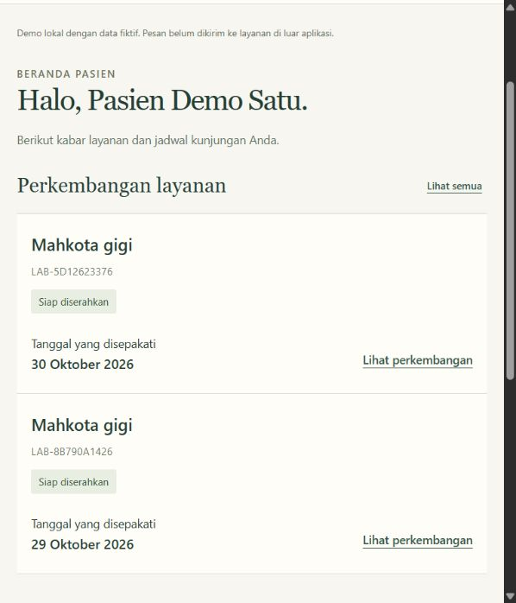
Beranda pasien
Pasien melihat perkembangan pengerjaan dan kunjungan berikutnya.
Tanggal layanan tampil dari komitmen yang tercatat.
Data pasien lain dan pekerjaan divisi tidak ikut dimuat.
NAM DMS Demo lokal 0.4
05
Notes:
Tangkapan layar aplikasi lokal dengan data fiktif. 12-patient-home.png
Pasien melihat perkembangan pengerjaan dan kunjungan berikutnya.
Tanggal layanan tampil dari komitmen yang tercatat.
Data pasien lain dan pekerjaan divisi tidak ikut dimuat.
Sumber lokal: docs/WORKSPACE_DEMO_0.4.md, docs/WORKSPACE_DEMO_0.3.md, backend/modules, backend/sop_catalog.py, backend/organization_catalog.py. Pemeriksaan 20 Oktober 2026.

Slide 6
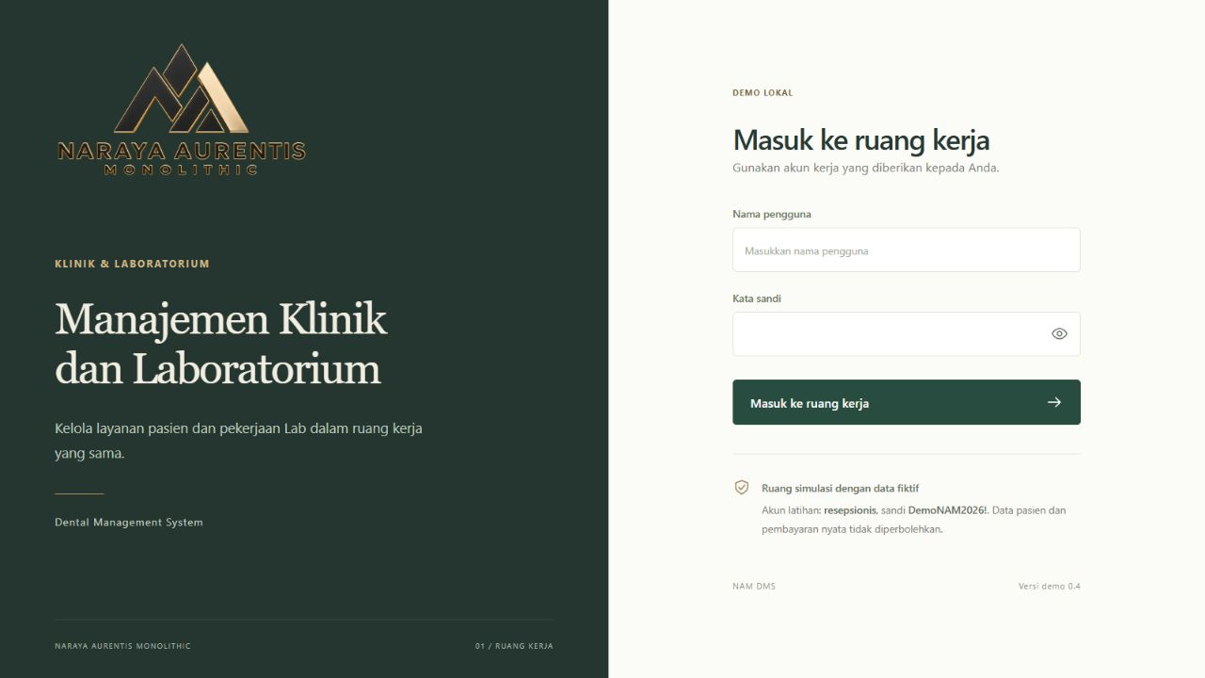
Masuk ke ruang kerja
Pegawai menggunakan nama pengguna, tanpa daftar akun divisi di halaman masuk.
Contoh: resepsionis dengan sandi DemoNAM2026!
Hak akses ditentukan backend setelah login.
NAM DMS Demo lokal 0.4
06
Notes:
Tangkapan layar aplikasi lokal dengan data fiktif. 01-login.png
Pegawai menggunakan nama pengguna, tanpa daftar akun divisi di halaman masuk.
Contoh: resepsionis dengan sandi DemoNAM2026!
Hak akses ditentukan backend setelah login.
Sumber lokal: docs/WORKSPACE_DEMO_0.4.md, docs/WORKSPACE_DEMO_0.3.md, backend/modules, backend/sop_catalog.py, backend/organization_catalog.py. Pemeriksaan 20 Oktober 2026.

Slide 7
Alur layanan internal
Registrasi dan
kunjungan
Surat kerja
dokter
Penerimaan
pekerjaan
Siap
diserahkan
Pemeriksaan
hasil QC
Produksi dan
pembaruan progres
Jika hasil belum sesuai, QC mencatat alasan dan mengembalikan pekerjaan untuk diperbaiki.
NAM DMS Demo lokal 0.4
07
Notes:
Penjelasan berdasarkan implementasi demo NAM DMS dan data fiktif. Materi belum disahkan untuk operasional nyata.
Sumber lokal: docs/WORKSPACE_DEMO_0.4.md, docs/WORKSPACE_DEMO_0.3.md, backend/modules, backend/sop_catalog.py, backend/organization_catalog.py. Pemeriksaan 20 Oktober 2026.

Slide 8
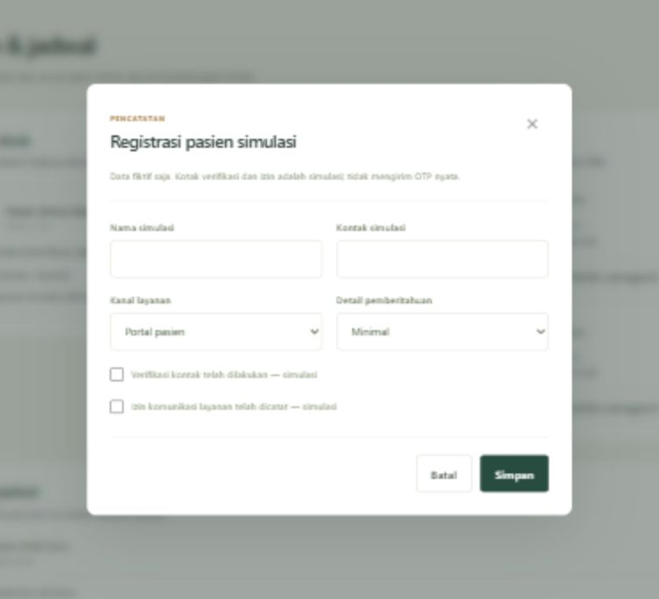
Registrasi pasien
Front Office mencatat identitas administratif dan pilihan komunikasi.
Status verifikasi kontak dan izin pada demo masih pernyataan simulasi.
Pasien asli belum boleh dimasukkan.
NAM DMS Demo lokal 0.4
08
Notes:
Tangkapan layar aplikasi lokal dengan data fiktif. 04-registration.png
Front Office mencatat identitas administratif dan pilihan komunikasi.
Status verifikasi kontak dan izin pada demo masih pernyataan simulasi.
Pasien asli belum boleh dimasukkan.
Sumber lokal: docs/WORKSPACE_DEMO_0.4.md, docs/WORKSPACE_DEMO_0.3.md, backend/modules, backend/sop_catalog.py, backend/organization_catalog.py. Pemeriksaan 20 Oktober 2026.

Slide 9
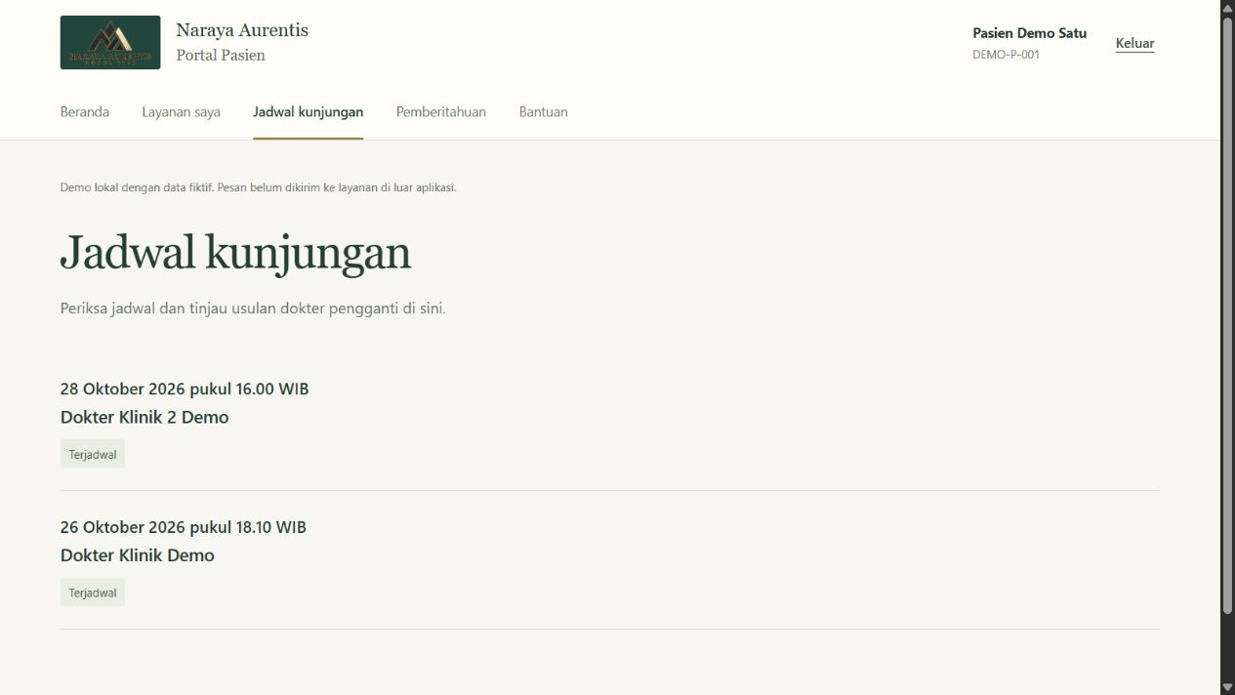
Jadwal kunjungan
Pasien membaca jadwal dan nama dokter yang melayaninya.
Dokter pengganti perlu respons Setujui atau Tolak dari pasien.
Waktu kunjungan ditampilkan dalam WIB.
NAM DMS Demo lokal 0.4
09
Notes:
Tangkapan layar aplikasi lokal dengan data fiktif. 32-patient-schedule.png
Pasien membaca jadwal dan nama dokter yang melayaninya.
Dokter pengganti perlu respons Setujui atau Tolak dari pasien.
Waktu kunjungan ditampilkan dalam WIB.
Sumber lokal: docs/WORKSPACE_DEMO_0.4.md, docs/WORKSPACE_DEMO_0.3.md, backend/modules, backend/sop_catalog.py, backend/organization_catalog.py. Pemeriksaan 20 Oktober 2026.

Slide 10
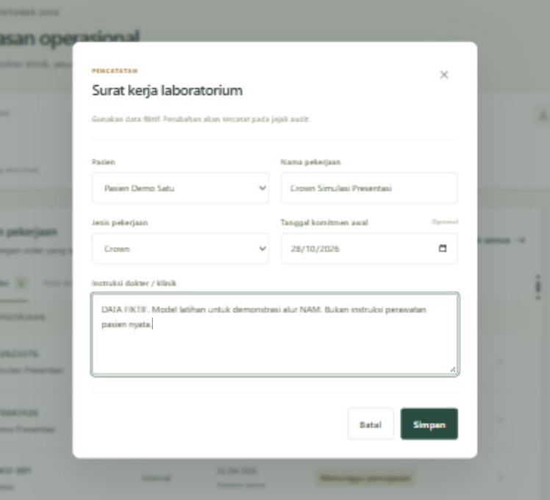
Surat kerja dokter
Dokter menentukan jenis pekerjaan dan instruksi klinis.
Front Office mengatur administrasi tanpa mengubah diagnosis atau instruksi dokter.
Kasus presentasi memakai model latihan fiktif.
NAM DMS Demo lokal 0.4
10
Notes:
Tangkapan layar aplikasi lokal dengan data fiktif. 05-order-form.png
Dokter menentukan jenis pekerjaan dan instruksi klinis.
Front Office mengatur administrasi tanpa mengubah diagnosis atau instruksi dokter.
Kasus presentasi memakai model latihan fiktif.
Sumber lokal: docs/WORKSPACE_DEMO_0.4.md, docs/WORKSPACE_DEMO_0.3.md, backend/modules, backend/sop_catalog.py, backend/organization_catalog.py. Pemeriksaan 20 Oktober 2026.

Slide 11
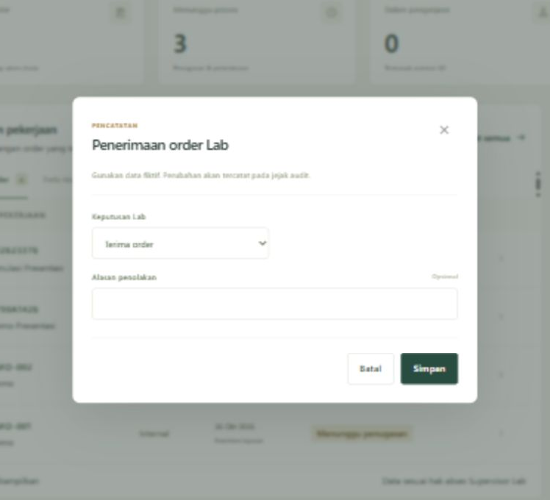
Penerimaan pekerjaan Lab
Front Office menunjuk penanggung jawab yang tersedia.
Penanggung jawab Lab menerima atau menolak pekerjaan dengan alasan.
Sesudah diterima, Lab bertanggung jawab atas komunikasi progres dan keterlambatan.
NAM DMS Demo lokal 0.4
11
Notes:
Tangkapan layar aplikasi lokal dengan data fiktif. 07-lab-accept.png
Front Office menunjuk penanggung jawab yang tersedia.
Penanggung jawab Lab menerima atau menolak pekerjaan dengan alasan.
Sesudah diterima, Lab bertanggung jawab atas komunikasi progres dan keterlambatan.
Sumber lokal: docs/WORKSPACE_DEMO_0.4.md, docs/WORKSPACE_DEMO_0.3.md, backend/modules, backend/sop_catalog.py, backend/organization_catalog.py. Pemeriksaan 20 Oktober 2026.

Slide 12
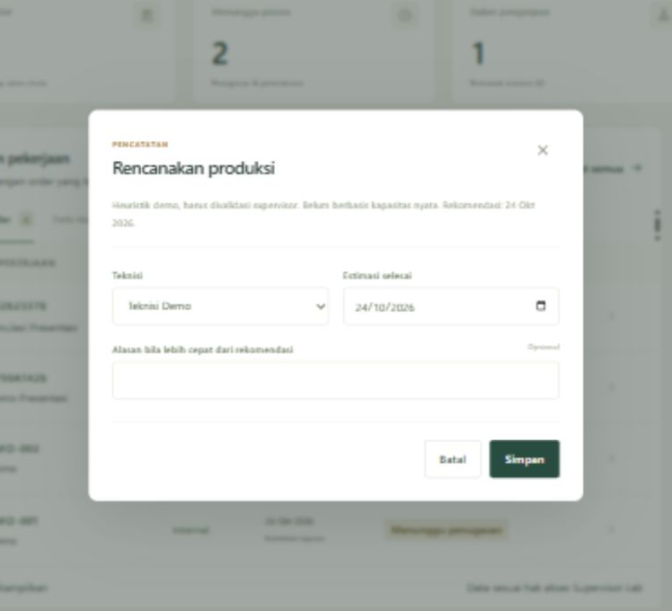
Rencana produksi
Supervisor memilih teknisi dan memvalidasi estimasi.
Rekomendasi tanggal masih heuristik demo.
Estimasi lebih cepat memerlukan alasan yang tercatat.
NAM DMS Demo lokal 0.4
12
Notes:
Tangkapan layar aplikasi lokal dengan data fiktif. 08-production-plan.png
Supervisor memilih teknisi dan memvalidasi estimasi.
Rekomendasi tanggal masih heuristik demo.
Estimasi lebih cepat memerlukan alasan yang tercatat.
Sumber lokal: docs/WORKSPACE_DEMO_0.4.md, docs/WORKSPACE_DEMO_0.3.md, backend/modules, backend/sop_catalog.py, backend/organization_catalog.py. Pemeriksaan 20 Oktober 2026.

Slide 13
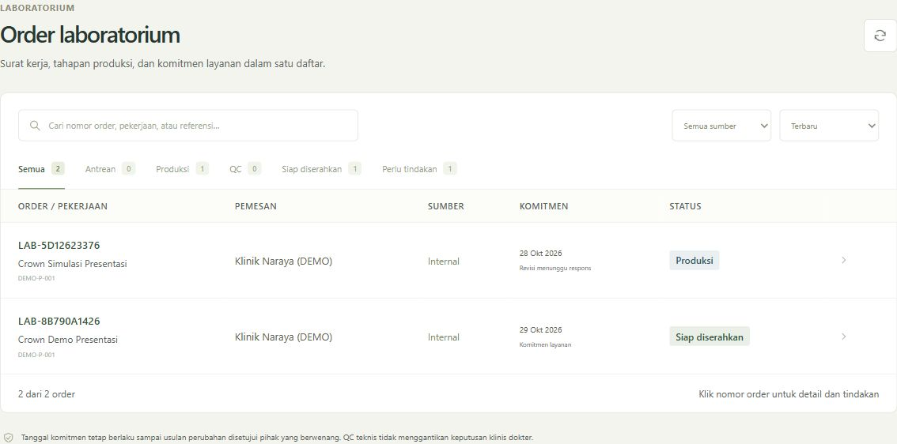
Pembaruan oleh teknisi
Teknisi hanya membuka pekerjaan yang ditugaskan kepadanya.
Tahap kerja mencakup desain, produksi, finishing dan antrean QC.
Perpindahan status mengikuti aturan backend.
NAM DMS Demo lokal 0.4
13
Notes:
Tangkapan layar aplikasi lokal dengan data fiktif. 10-technician.png
Teknisi hanya membuka pekerjaan yang ditugaskan kepadanya.
Tahap kerja mencakup desain, produksi, finishing dan antrean QC.
Perpindahan status mengikuti aturan backend.
Sumber lokal: docs/WORKSPACE_DEMO_0.4.md, docs/WORKSPACE_DEMO_0.3.md, backend/modules, backend/sop_catalog.py, backend/organization_catalog.py. Pemeriksaan 20 Oktober 2026.

Slide 14
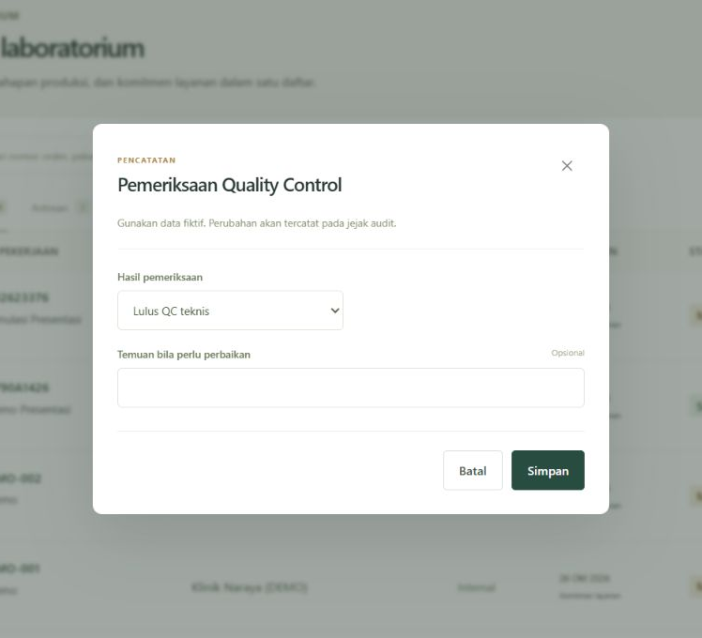
Pemeriksaan hasil dan rework
QC menentukan hasil pemeriksaan teknis.
Hasil yang belum sesuai wajib mempunyai alasan perbaikan.
Teknisi memperbaiki hasil, lalu mengajukannya ke QC kembali.
NAM DMS Demo lokal 0.4
14
Notes:
Tangkapan layar aplikasi lokal dengan data fiktif. 17-qc-form.png
QC menentukan hasil pemeriksaan teknis.
Hasil yang belum sesuai wajib mempunyai alasan perbaikan.
Teknisi memperbaiki hasil, lalu mengajukannya ke QC kembali.
Sumber lokal: docs/WORKSPACE_DEMO_0.4.md, docs/WORKSPACE_DEMO_0.3.md, backend/modules, backend/sop_catalog.py, backend/organization_catalog.py. Pemeriksaan 20 Oktober 2026.

Slide 15
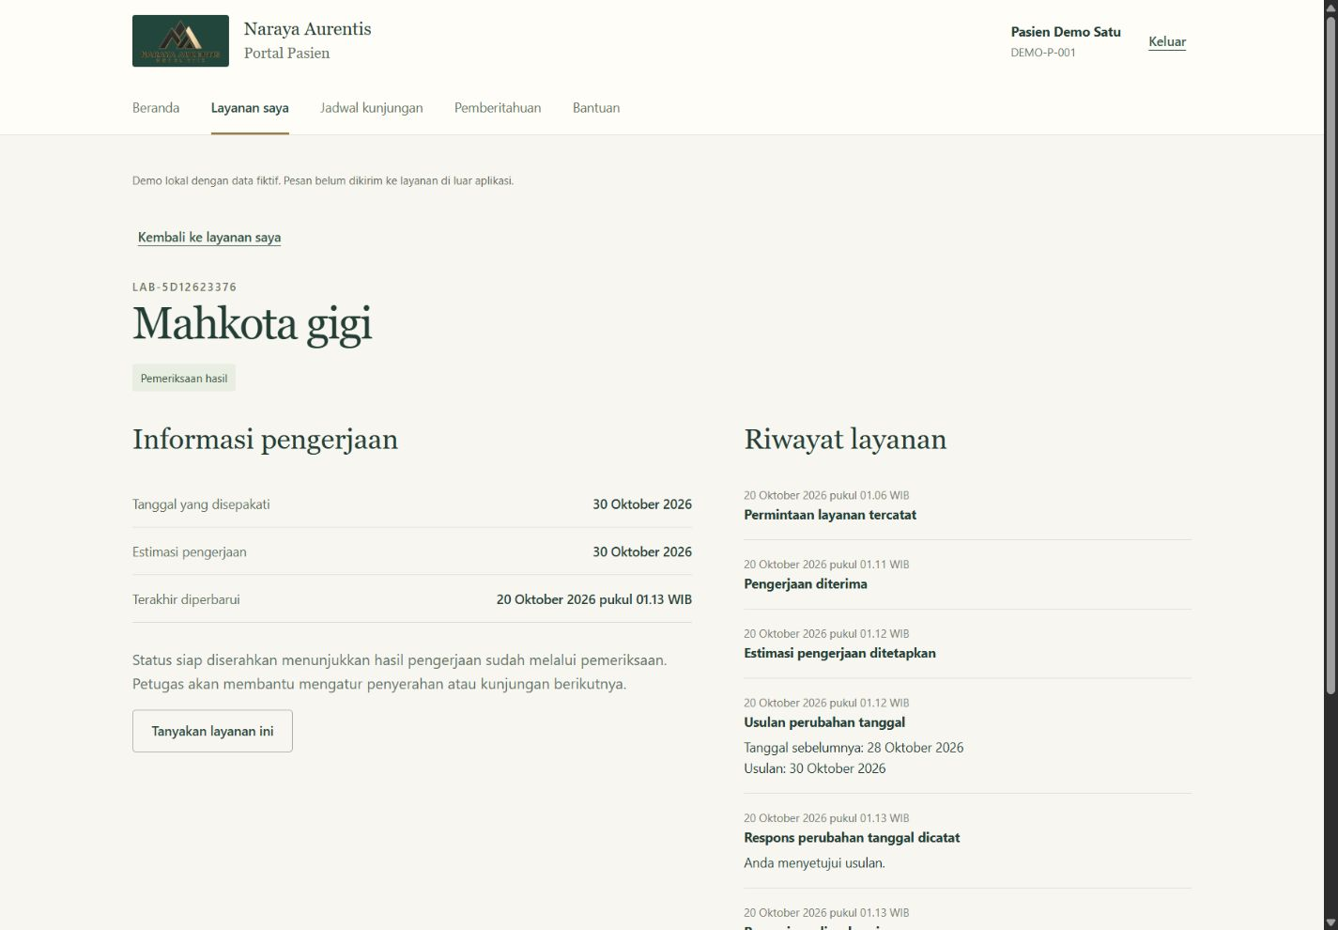
Perubahan tanggal layanan
Contoh: komitmen 28 Oktober diusulkan menjadi 30 Oktober 2026.
Tanggal semula dan usulan tetap dapat ditelusuri.
Komitmen berubah setelah pasien memberi persetujuan eksplisit.
NAM DMS Demo lokal 0.4
15
Notes:
Riwayat kasus LAB-5D12623376 menampilkan usulan 28 ke 30 Oktober 2026 dan respons pasien. Membaca pesan tidak mengubah komitmen.
Contoh: komitmen 28 Oktober diusulkan menjadi 30 Oktober 2026.
Tanggal semula dan usulan tetap dapat ditelusuri.
Komitmen berubah setelah pasien memberi persetujuan eksplisit.
Sumber lokal: docs/WORKSPACE_DEMO_0.4.md, docs/WORKSPACE_DEMO_0.3.md, backend/modules, backend/sop_catalog.py, backend/organization_catalog.py. Pemeriksaan 20 Oktober 2026.

Slide 16
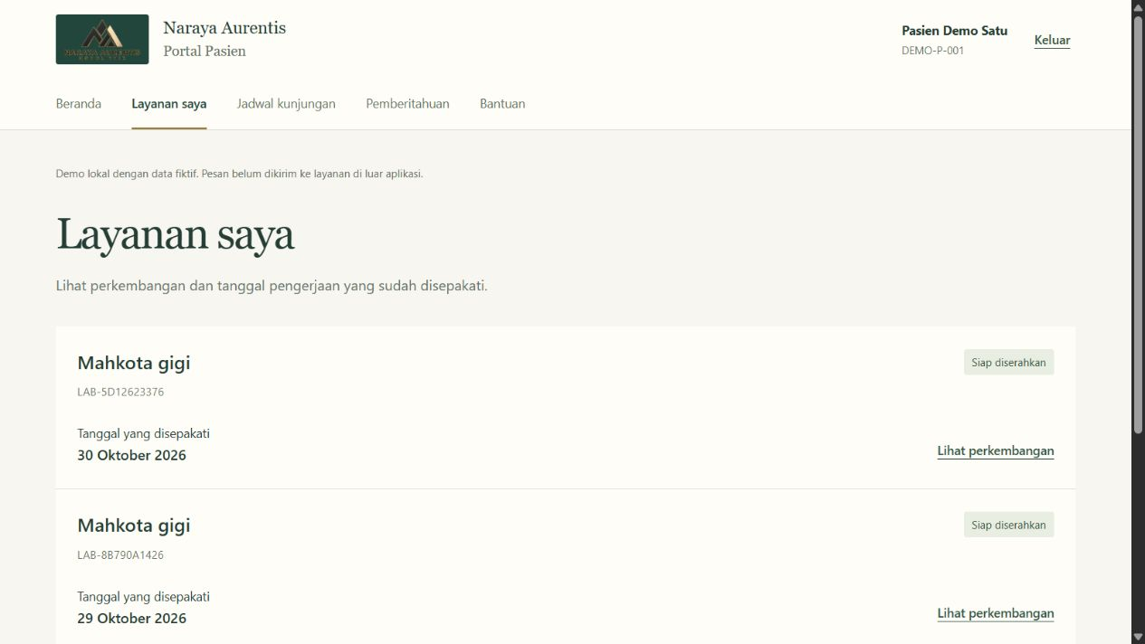
Hasil siap diserahkan
Setelah lulus QC, portal pasien menunjukkan siap diserahkan.
Petugas membantu mengatur penyerahan atau kunjungan lanjutan.
Status ini belum membuktikan hasil telah diterima atau tindakan klinis selesai.
NAM DMS Demo lokal 0.4
16
Notes:
Tangkapan layar aplikasi lokal dengan data fiktif. 33-patient-ready.png
Setelah lulus QC, portal pasien menunjukkan siap diserahkan.
Petugas membantu mengatur penyerahan atau kunjungan lanjutan.
Status ini belum membuktikan hasil telah diterima atau tindakan klinis selesai.
Sumber lokal: docs/WORKSPACE_DEMO_0.4.md, docs/WORKSPACE_DEMO_0.3.md, backend/modules, backend/sop_catalog.py, backend/organization_catalog.py. Pemeriksaan 20 Oktober 2026.

Slide 17
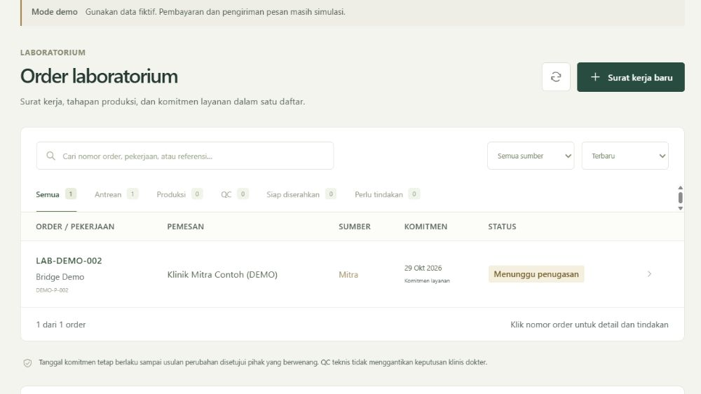
Layanan untuk klinik mitra
Mitra membuka order dari organisasinya sendiri.
Klinik mitra menjadi penerima utama komunikasi kasus eksternal.
Kontak langsung pasien eksternal belum diaktifkan.
NAM DMS Demo lokal 0.4
17
Notes:
Tangkapan layar aplikasi lokal dengan data fiktif. 34-partner.png
Mitra membuka order dari organisasinya sendiri.
Klinik mitra menjadi penerima utama komunikasi kasus eksternal.
Kontak langsung pasien eksternal belum diaktifkan.
Sumber lokal: docs/WORKSPACE_DEMO_0.4.md, docs/WORKSPACE_DEMO_0.3.md, backend/modules, backend/sop_catalog.py, backend/organization_catalog.py. Pemeriksaan 20 Oktober 2026.

Slide 18
Jenis pencatatan keuangan
SUMBER ORDER | JENIS | PEMAKAIAN
Klinik internal | Biaya internal | Pencatatan biaya layanan internal.
Klinik mitra | Invoice mitra | Tagihan untuk organisasi mitra.
Biaya internal tidak boleh dihitung kembali sebagai omzet eksternal.
NAM DMS Demo lokal 0.4
18
Notes:
Penjelasan berdasarkan implementasi demo NAM DMS dan data fiktif. Materi belum disahkan untuk operasional nyata.
Sumber lokal: docs/WORKSPACE_DEMO_0.4.md, docs/WORKSPACE_DEMO_0.3.md, backend/modules, backend/sop_catalog.py, backend/organization_catalog.py. Pemeriksaan 20 Oktober 2026.

Slide 19
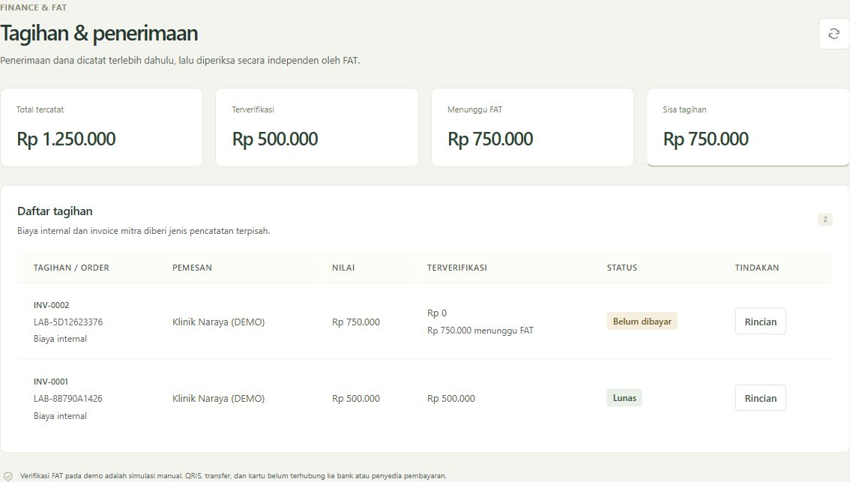
Penerimaan sebelum verifikasi
Contoh kasus: penerimaan QRIS Rp750.000 dicatat Front Office.
NAM DMS Demo lokal 0.4
19
Notes:
Tangkapan layar aplikasi lokal dengan data fiktif. 18-payment-pending.png
Contoh kasus: penerimaan QRIS Rp750.000 dicatat Front Office.
Dana masih menunggu pemeriksaan dan belum mengurangi sisa tagihan sebagai pembayaran terverifikasi.
Bukti gambar tidak otomatis berarti pembayaran berhasil.
Sumber lokal: docs/WORKSPACE_DEMO_0.4.md, docs/WORKSPACE_DEMO_0.3.md, backend/modules, backend/sop_catalog.py, backend/organization_catalog.py. Pemeriksaan 20 Oktober 2026.

Slide 20
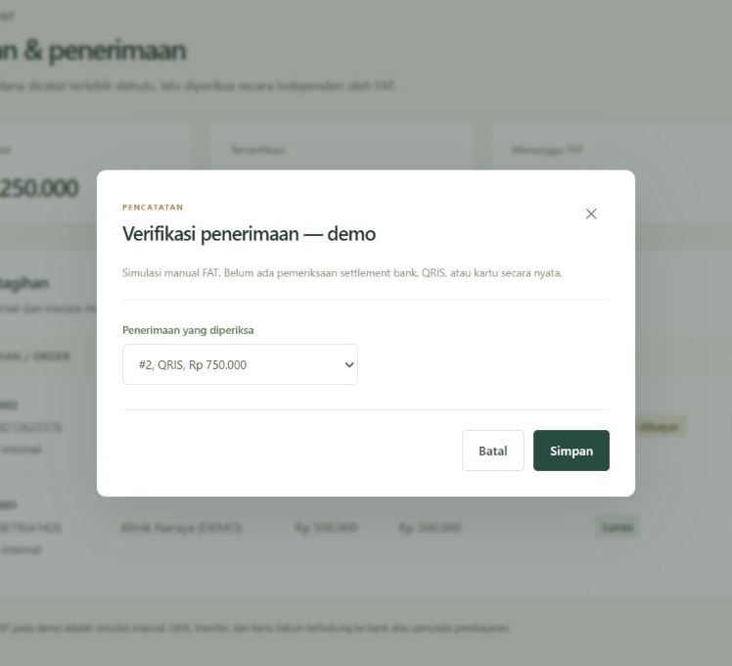
Pemeriksaan oleh FAT
FAT memeriksa penerimaan yang dicatat petugas lain.
Resepsionis tidak boleh memverifikasi penerimaannya sendiri.
Seluruh verifikasi di sini masih simulasi manual.
NAM DMS Demo lokal 0.4
20
Notes:
Tangkapan layar aplikasi lokal dengan data fiktif. 22-fat-check.png
FAT memeriksa penerimaan yang dicatat petugas lain.
Resepsionis tidak boleh memverifikasi penerimaannya sendiri.
Seluruh verifikasi di sini masih simulasi manual.
Sumber lokal: docs/WORKSPACE_DEMO_0.4.md, docs/WORKSPACE_DEMO_0.3.md, backend/modules, backend/sop_catalog.py, backend/organization_catalog.py. Pemeriksaan 20 Oktober 2026.

Slide 21
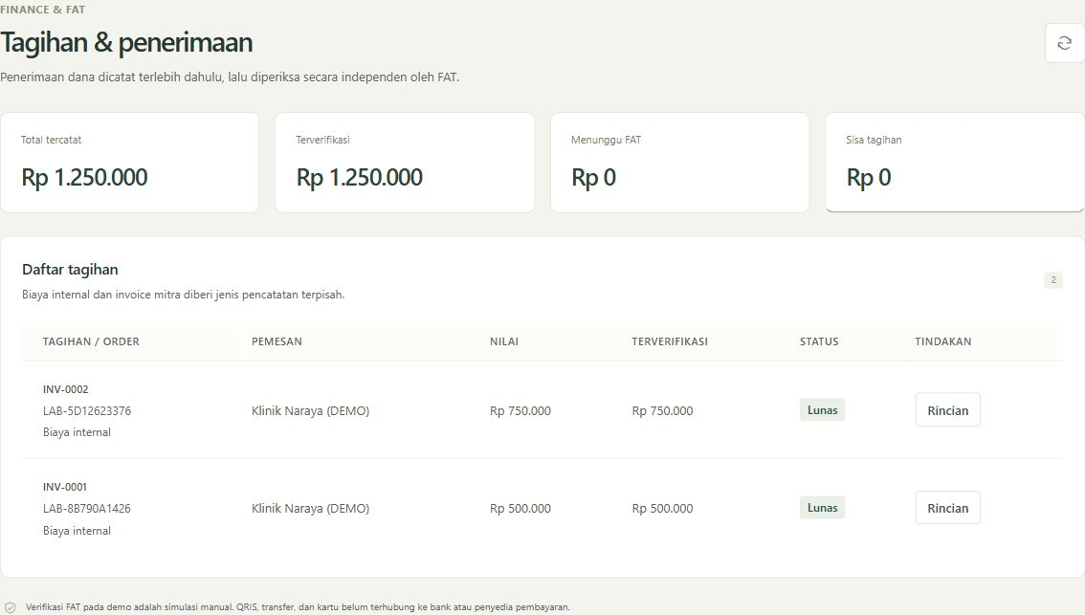
Hasil pencatatan pembayaran
Pada kasus latihan, Rp750.000 tercatat terverifikasi setelah FAT memeriksa.
NAM DMS Demo lokal 0.4
21
Notes:
Tangkapan layar aplikasi lokal dengan data fiktif. 23-payment-verified.png
Pada kasus latihan, Rp750.000 tercatat terverifikasi setelah FAT memeriksa.
Riwayat penerimaan tetap disimpan.
Bank, gateway dan settlement nyata belum terhubung.
Sumber lokal: docs/WORKSPACE_DEMO_0.4.md, docs/WORKSPACE_DEMO_0.3.md, backend/modules, backend/sop_catalog.py, backend/organization_catalog.py. Pemeriksaan 20 Oktober 2026.

Slide 22
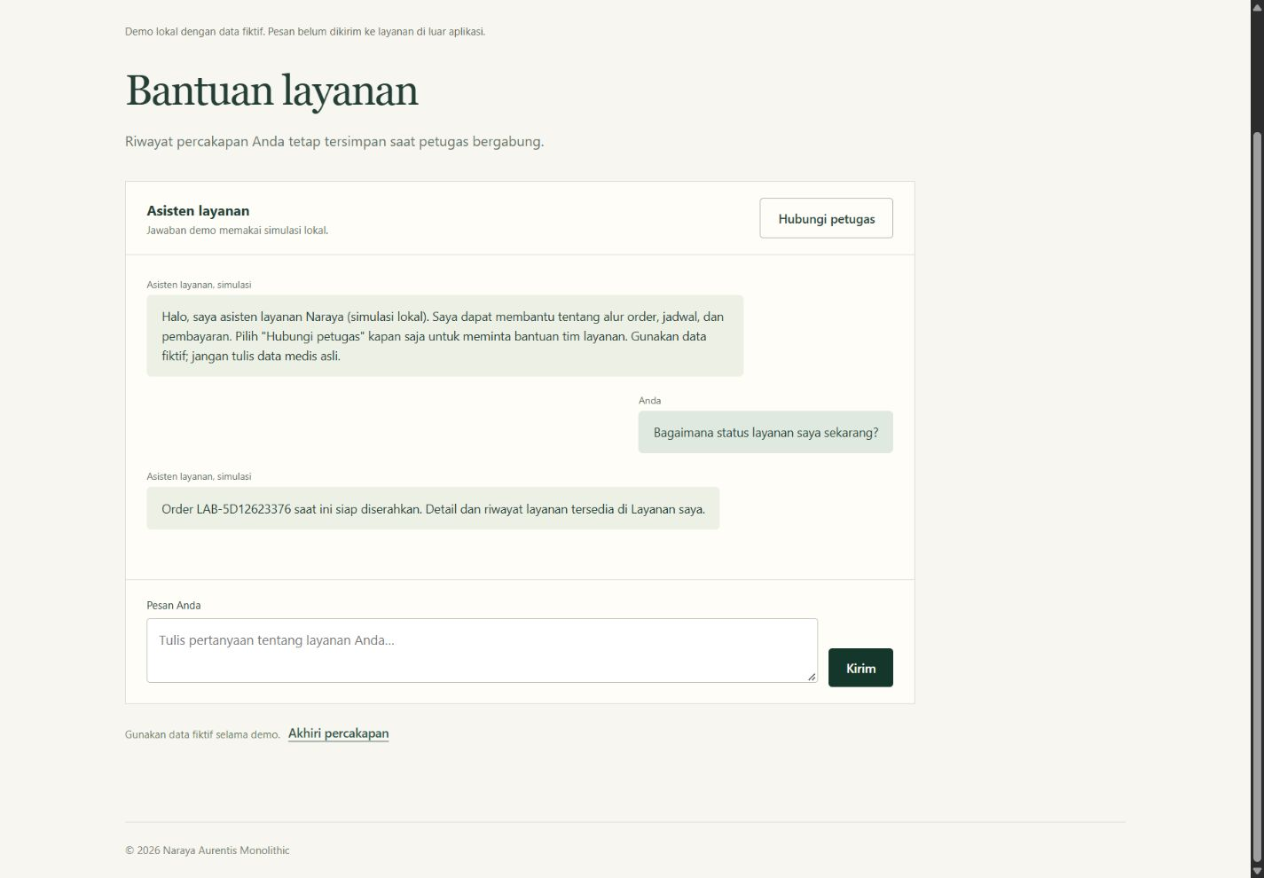
Bantuan khusus pasien
Pasien memulai percakapan dengan konteks layanannya.
Asisten membantu informasi status dan jadwal.
Jawaban demo masih simulasi lokal berbasis aturan, belum model AI eksternal.
NAM DMS Demo lokal 0.4
22
Notes:
Tangkapan layar aplikasi lokal dengan data fiktif. 19-patient-assistant.png
Pasien memulai percakapan dengan konteks layanannya.
Asisten membantu informasi status dan jadwal.
Jawaban demo masih simulasi lokal berbasis aturan, belum model AI eksternal.
Sumber lokal: docs/WORKSPACE_DEMO_0.4.md, docs/WORKSPACE_DEMO_0.3.md, backend/modules, backend/sop_catalog.py, backend/organization_catalog.py. Pemeriksaan 20 Oktober 2026.

Slide 23
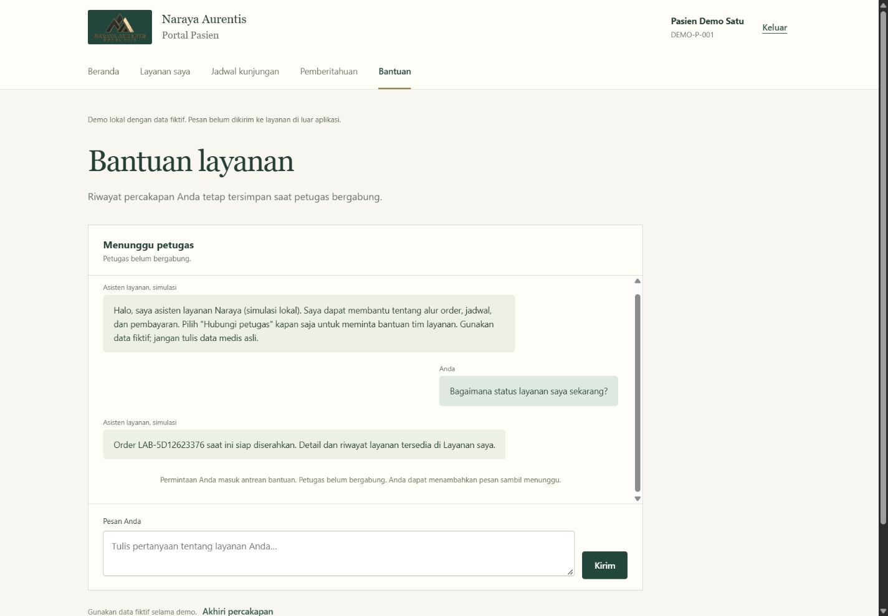
Pasien meminta petugas
Tombol Hubungi petugas memindahkan percakapan ke antrean.
Asisten berhenti membalas sesudah pengalihan.
Pasien tetap dapat menambahkan pesan sambil menunggu.
NAM DMS Demo lokal 0.4
23
Notes:
Tangkapan layar aplikasi lokal dengan data fiktif. 20-patient-waiting.png
Tombol Hubungi petugas memindahkan percakapan ke antrean.
Asisten berhenti membalas sesudah pengalihan.
Pasien tetap dapat menambahkan pesan sambil menunggu.
Sumber lokal: docs/WORKSPACE_DEMO_0.4.md, docs/WORKSPACE_DEMO_0.3.md, backend/modules, backend/sop_catalog.py, backend/organization_catalog.py. Pemeriksaan 20 Oktober 2026.

Slide 24
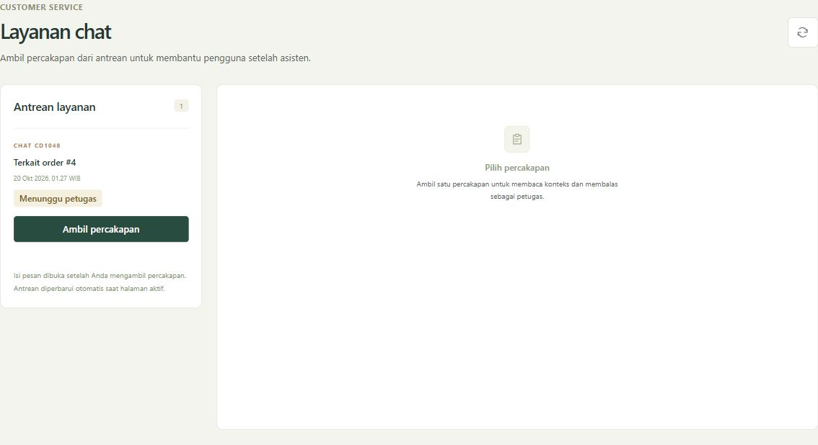
Kotak masuk petugas CS
Antrean menampilkan informasi perutean sebelum percakapan diambil.
NAM DMS Demo lokal 0.4
24
Notes:
Tangkapan layar aplikasi lokal dengan data fiktif. 24-cs-queue.png
Antrean menampilkan informasi perutean sebelum percakapan diambil.
Satu petugas mengambil percakapan secara atomik.
Pegawai lain dan mitra tidak dapat memulai chat personal.
Sumber lokal: docs/WORKSPACE_DEMO_0.4.md, docs/WORKSPACE_DEMO_0.3.md, backend/modules, backend/sop_catalog.py, backend/organization_catalog.py. Pemeriksaan 20 Oktober 2026.

Slide 25
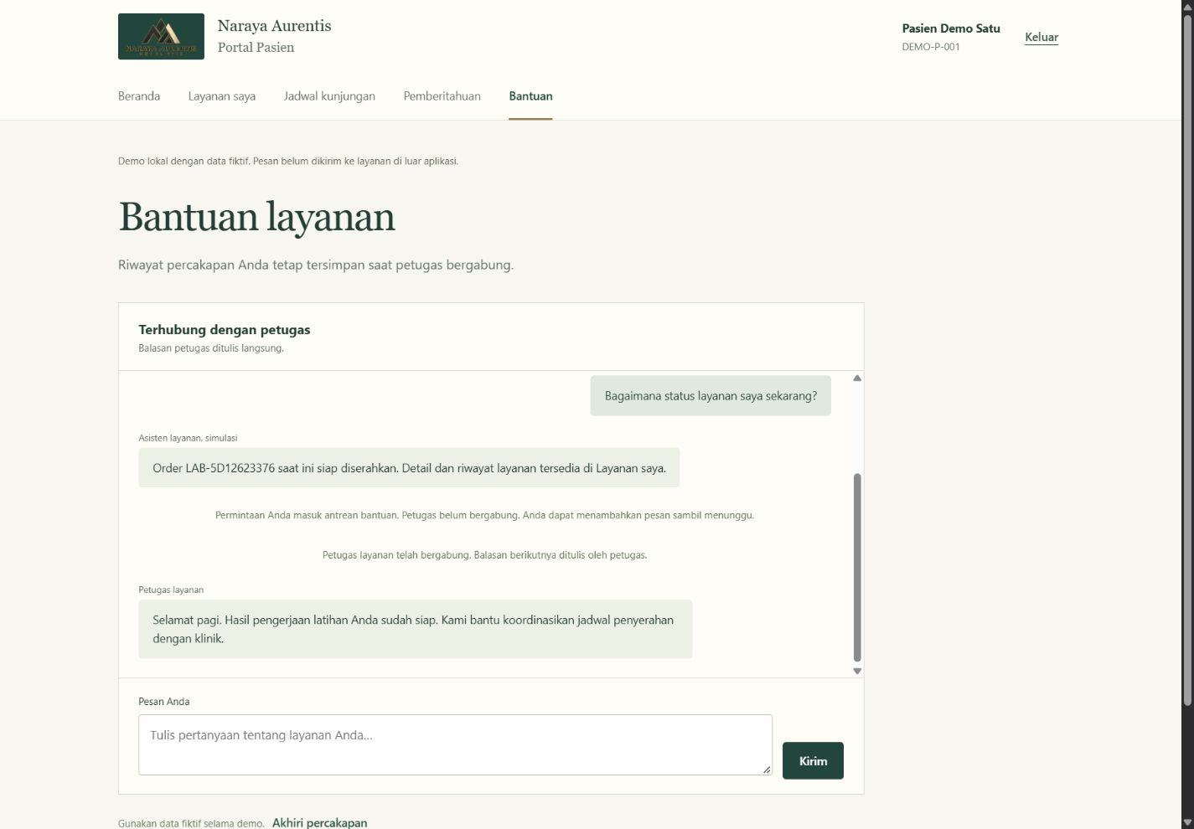
Balasan manusia dan penutupan
Pasien menerima balasan langsung dari petugas yang menangani.
Riwayat asisten dan pesan sebelumnya tetap tersedia.
Percakapan yang selesai ditutup tanpa menghapus riwayat.
NAM DMS Demo lokal 0.4
25
Notes:
Tangkapan layar aplikasi lokal dengan data fiktif. 26-patient-human.png
Pasien menerima balasan langsung dari petugas yang menangani.
Riwayat asisten dan pesan sebelumnya tetap tersedia.
Percakapan yang selesai ditutup tanpa menghapus riwayat.
Sumber lokal: docs/WORKSPACE_DEMO_0.4.md, docs/WORKSPACE_DEMO_0.3.md, backend/modules, backend/sop_catalog.py, backend/organization_catalog.py. Pemeriksaan 20 Oktober 2026.

Slide 26
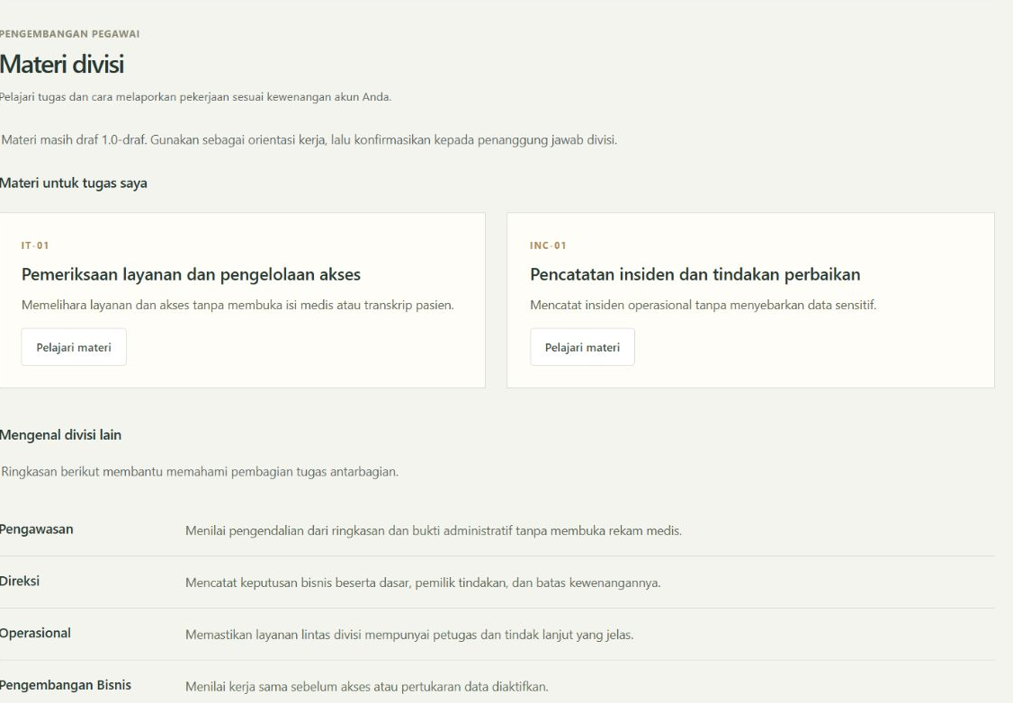
Materi untuk pegawai
Pegawai mendapat materi sesuai peran pelaksana pada SOP.
Pengenalan divisi lain membantu memahami pembagian pekerjaan.
Materi tidak membuka data pasien atau mengubah kewenangan akun.
NAM DMS Demo lokal 0.4
26
Notes:
Tangkapan layar aplikasi lokal dengan data fiktif. 13-training.png
Pegawai mendapat materi sesuai peran pelaksana pada SOP.
Pengenalan divisi lain membantu memahami pembagian pekerjaan.
Materi tidak membuka data pasien atau mengubah kewenangan akun.
Sumber lokal: docs/WORKSPACE_DEMO_0.4.md, docs/WORKSPACE_DEMO_0.3.md, backend/modules, backend/sop_catalog.py, backend/organization_catalog.py. Pemeriksaan 20 Oktober 2026.

Slide 27
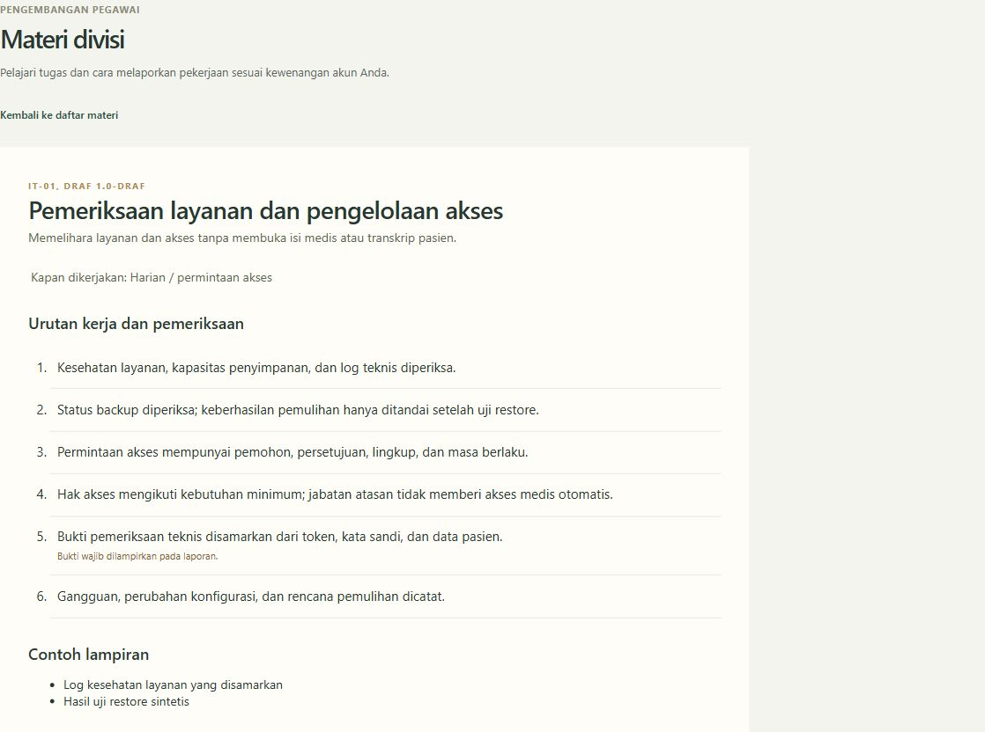
Isi materi divisi
Setiap materi menjelaskan tujuan, waktu pelaksanaan dan urutan pemeriksaan.
Pegawai mempelajari contoh bukti dan latihan penyusunan laporan.
Membaca materi belum berarti lulus pelatihan.
NAM DMS Demo lokal 0.4
27
Notes:
Tangkapan layar aplikasi lokal dengan data fiktif. 14-training-lesson.png
Setiap materi menjelaskan tujuan, waktu pelaksanaan dan urutan pemeriksaan.
Pegawai mempelajari contoh bukti dan latihan penyusunan laporan.
Membaca materi belum berarti lulus pelatihan.
Sumber lokal: docs/WORKSPACE_DEMO_0.4.md, docs/WORKSPACE_DEMO_0.3.md, backend/modules, backend/sop_catalog.py, backend/organization_catalog.py. Pemeriksaan 20 Oktober 2026.

Slide 28
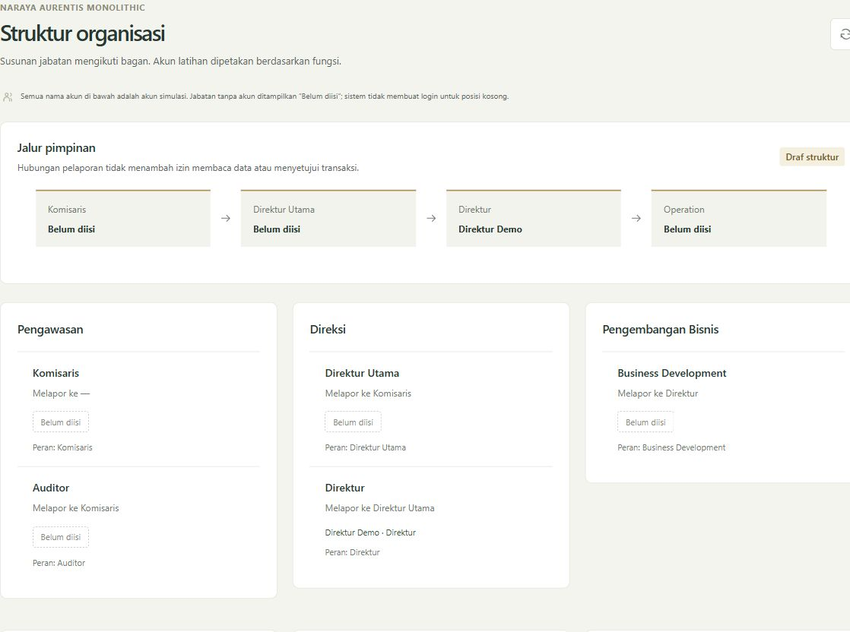
Draf struktur organisasi
Struktur memuat 31 jabatan mengikuti bagan yang diberikan.
Posisi kosong ditulis Belum diisi. Nama pribadi tidak ditebak.
Hubungan pelaporan tidak otomatis menambah izin aplikasi.
NAM DMS Demo lokal 0.4
28
Notes:
Bagan pengguna adalah referensi draf. Beberapa label dan garis yang kurang terbaca tetap perlu konfirmasi pemilik organisasi. Daftar jabatan lengkap ada di lampiran presentasi.
Struktur memuat 31 jabatan mengikuti bagan yang diberikan.
Posisi kosong ditulis Belum diisi. Nama pribadi tidak ditebak.
Hubungan pelaporan tidak otomatis menambah izin aplikasi.
Sumber lokal: docs/WORKSPACE_DEMO_0.4.md, docs/WORKSPACE_DEMO_0.3.md, backend/modules, backend/sop_catalog.py, backend/organization_catalog.py. Pemeriksaan 20 Oktober 2026.

Slide 29
Alur laporan SOP
Draf laporan
Checklist dan
lampiran lengkap
Diajukan
Ditinjau atau
perlu perbaikan
Peninjau berbeda
yang berwenang
Laporan dikembalikan ke pelaksana bila perlu perbaikan. Versi pengajuan lama tetap tersimpan.
NAM DMS Demo lokal 0.4
29
Notes:
Penjelasan berdasarkan implementasi demo NAM DMS dan data fiktif. Materi belum disahkan untuk operasional nyata.
Sumber lokal: docs/WORKSPACE_DEMO_0.4.md, docs/WORKSPACE_DEMO_0.3.md, backend/modules, backend/sop_catalog.py, backend/organization_catalog.py. Pemeriksaan 20 Oktober 2026.

Slide 30
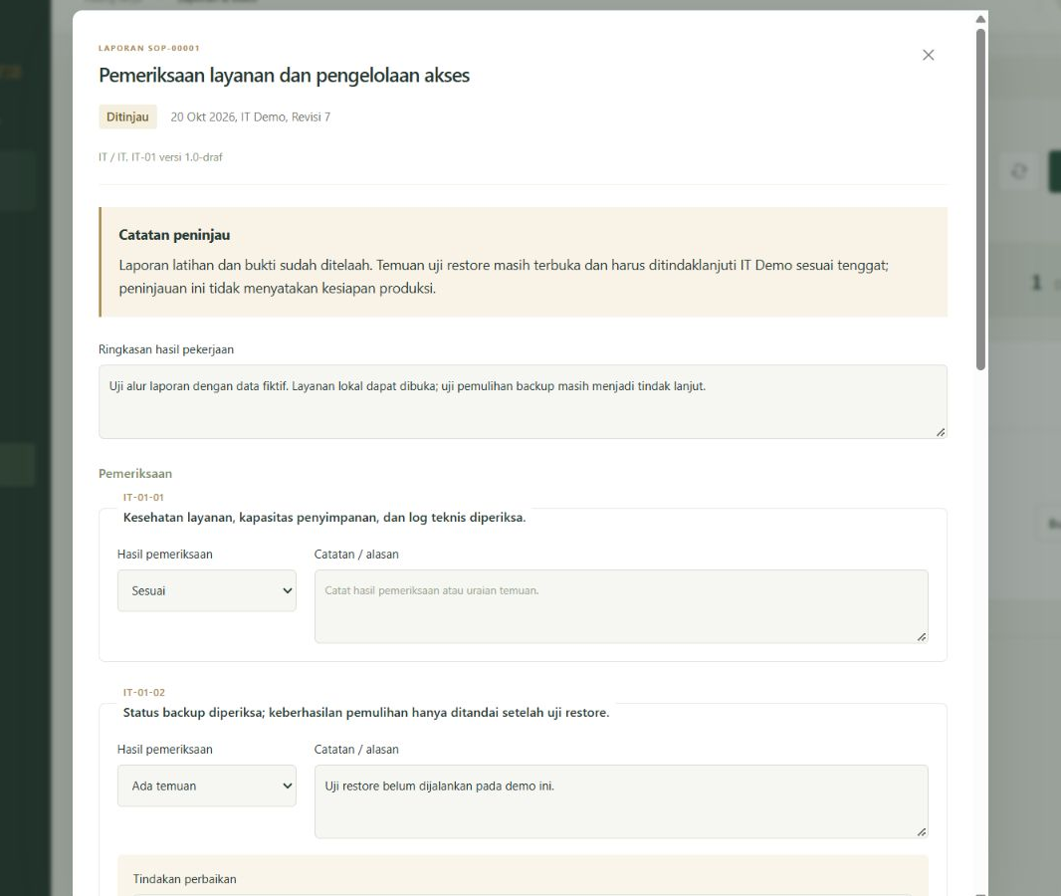
Checklist dan tindak lanjut
32 draf SOP memuat 192 item pemeriksaan.
Pilihan hasil: sesuai, ada temuan, atau tidak relevan jika diizinkan dan diberi alasan.
Temuan memerlukan uraian, tindakan, penanggung jawab dan tenggat.
NAM DMS Demo lokal 0.4
30
Notes:
Tangkapan layar aplikasi lokal dengan data fiktif. 28-sop-checklist.png
32 draf SOP memuat 192 item pemeriksaan.
Pilihan hasil: sesuai, ada temuan, atau tidak relevan jika diizinkan dan diberi alasan.
Temuan memerlukan uraian, tindakan, penanggung jawab dan tenggat.
Sumber lokal: docs/WORKSPACE_DEMO_0.4.md, docs/WORKSPACE_DEMO_0.3.md, backend/modules, backend/sop_catalog.py, backend/organization_catalog.py. Pemeriksaan 20 Oktober 2026.

Slide 31
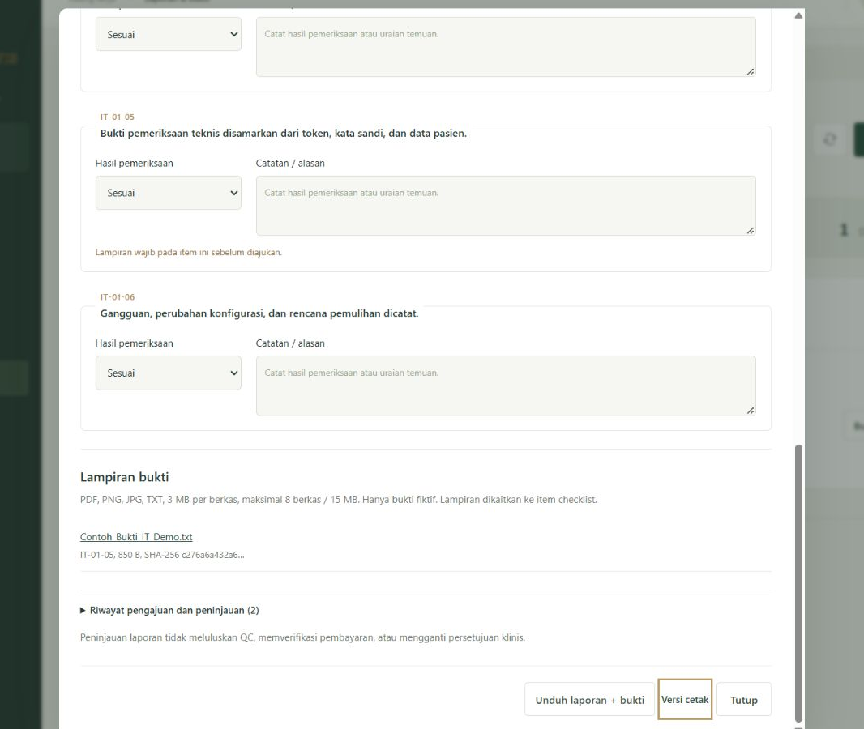
Lampiran bukti per item
Lampiran dikaitkan dengan item checklist.
PDF, PNG, JPG atau TXT dibatasi 3 MB per berkas dan 8 berkas aktif.
Bukti hanya dapat diunduh oleh akun yang berwenang.
NAM DMS Demo lokal 0.4
31
Notes:
Tangkapan layar aplikasi lokal dengan data fiktif. 29-sop-evidence.png
Lampiran dikaitkan dengan item checklist.
PDF, PNG, JPG atau TXT dibatasi 3 MB per berkas dan 8 berkas aktif.
Bukti hanya dapat diunduh oleh akun yang berwenang.
Sumber lokal: docs/WORKSPACE_DEMO_0.4.md, docs/WORKSPACE_DEMO_0.3.md, backend/modules, backend/sop_catalog.py, backend/organization_catalog.py. Pemeriksaan 20 Oktober 2026.

Slide 32
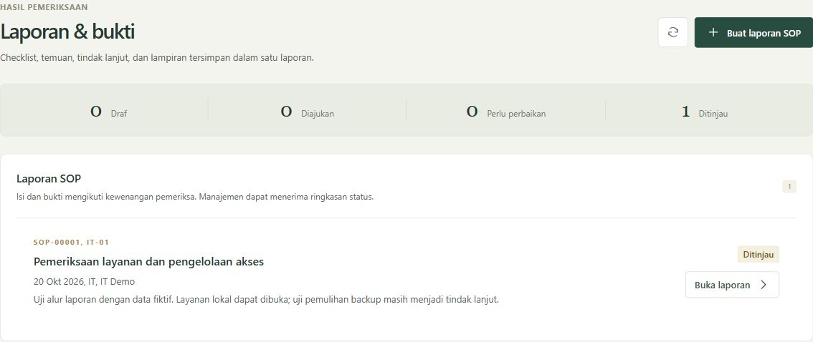
Peninjauan dan temuan terbuka
Peninjau tidak boleh menjadi pembuat laporan yang sama.
NAM DMS Demo lokal 0.4
32
Notes:
Tangkapan layar aplikasi lokal dengan data fiktif. 27-sop-reports.png
Peninjau tidak boleh menjadi pembuat laporan yang sama.
Contoh IT-01 sudah ditinjau, tetapi uji restore masih tercatat sebagai tindak lanjut terbuka.
Status ditinjau tidak otomatis menutup temuan.
Sumber lokal: docs/WORKSPACE_DEMO_0.4.md, docs/WORKSPACE_DEMO_0.3.md, backend/modules, backend/sop_catalog.py, backend/organization_catalog.py. Pemeriksaan 20 Oktober 2026.

Slide 33
Laporan dan lampiran untuk dibagikan
HASIL EKSPOR | ISI
Versi cetak HTML | Ringkasan, checklist, temuan dan hasil peninjauan.
Paket ZIP | Laporan, bukti aktif, bukti versi lama dan riwayat JSON.
Paket draf SOP | 32 template checklist dan empat format lampiran.
Lampiran laporan memakai data fiktif. Simpan paket hasil ekspor sesuai kewenangan penerimanya.
NAM DMS Demo lokal 0.4
33
Notes:
Penjelasan berdasarkan implementasi demo NAM DMS dan data fiktif. Materi belum disahkan untuk operasional nyata.
Sumber lokal: docs/WORKSPACE_DEMO_0.4.md, docs/WORKSPACE_DEMO_0.3.md, backend/modules, backend/sop_catalog.py, backend/organization_catalog.py. Pemeriksaan 20 Oktober 2026.

Slide 34
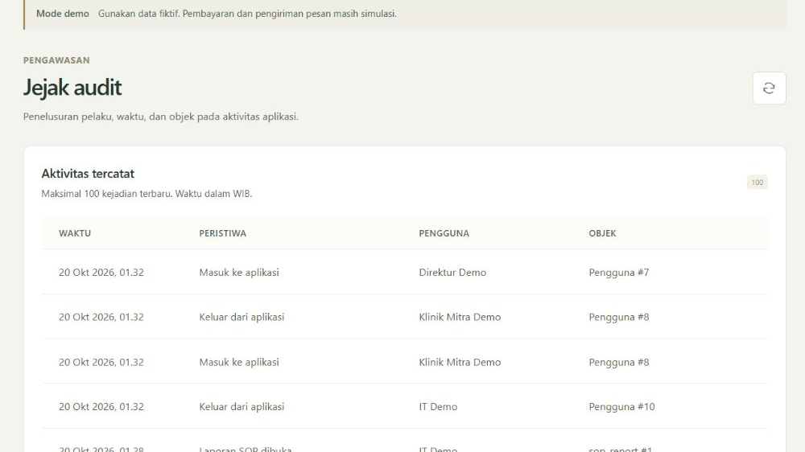
Jejak kejadian penting
Audit mencatat pelaku, waktu, objek dan alasan perubahan yang relevan.
Riwayat mencakup layanan, pembayaran, chat, laporan SOP dan pembukaan materi.
Log lokal belum mempunyai perlindungan tahan manipulasi untuk produksi.
NAM DMS Demo lokal 0.4
34
Notes:
Tangkapan layar aplikasi lokal dengan data fiktif. 35-audit.png
Audit mencatat pelaku, waktu, objek dan alasan perubahan yang relevan.
Riwayat mencakup layanan, pembayaran, chat, laporan SOP dan pembukaan materi.
Log lokal belum mempunyai perlindungan tahan manipulasi untuk produksi.
Sumber lokal: docs/WORKSPACE_DEMO_0.4.md, docs/WORKSPACE_DEMO_0.3.md, backend/modules, backend/sop_catalog.py, backend/organization_catalog.py. Pemeriksaan 20 Oktober 2026.

Slide 35
Dasar teknis dan hasil pengujian
125 tes backend lulus
AREA | BUKTI PEMERIKSAAN
Akses | Peran, organisasi, kepemilikan data dan sesi pasien terpisah.
Alur layanan | Penerimaan, produksi, QC, tanggal, dokter dan FAT.
Keandalan | Permintaan berulang, satu petugas dan konflik revisi.
Pencatatan | Audit, migrasi, versi laporan dan lampiran privat.
FastAPI dan SQLAlchemy, SQLite lokal, empat migrasi Alembic. Tampilan HTML, CSS dan JavaScript tanpa build.
NAM DMS Demo lokal 0.4
35
Notes:
Penjelasan berdasarkan implementasi demo NAM DMS dan data fiktif. Materi belum disahkan untuk operasional nyata.
Sumber lokal: docs/WORKSPACE_DEMO_0.4.md, docs/WORKSPACE_DEMO_0.3.md, backend/modules, backend/sop_catalog.py, backend/organization_catalog.py. Pemeriksaan 20 Oktober 2026.

Slide 36
Batas demo dan langkah berikutnya
Layanan eksternal
AI, bank, WhatsApp, SMS dan email belum terhubung.
SOP dan organisasi
Masih draf untuk ditelaah pemilik proses dan penanggung jawab divisi.
Pelatihan
Materi baca dan latihan laporan sudah ada. Ujian dan sertifikat belum dibuat.
Operasional nyata
Identitas, persetujuan, keamanan, backup dan integrasi perlu verifikasi lanjutan.
NAM DMS Demo lokal 0.4
36
Notes:
Keterbatasan disampaikan berdasarkan perilaku yang benar-benar ada. Jangan memasukkan data pasien atau melakukan pembayaran nyata.
Sumber lokal: docs/WORKSPACE_DEMO_0.4.md, docs/WORKSPACE_DEMO_0.3.md, backend/modules, backend/sop_catalog.py, backend/organization_catalog.py. Pemeriksaan 20 Oktober 2026.

Slide 37
Urutan demonstrasi saat presentasi
LANGKAH | AKUN DAN BAGIAN YANG DIBUKA
1 | Resepsionis: pasien, jadwal dan pencatatan penerimaan.
2 | Dokter, Lab dan teknisi: surat kerja sampai progres produksi.
3 | QC dan FAT: pemeriksaan hasil dan penerimaan secara terpisah.
4 | Pasien di /pasien: layanan, jadwal dan bantuan sampai petugas.
5 | IT: materi divisi, checklist dan lampiran laporan.
6 | Direktur: ringkasan, peninjauan dan jejak audit.
NAM DMS Demo lokal 0.4
37
Notes:
Penjelasan berdasarkan implementasi demo NAM DMS dan data fiktif. Materi belum disahkan untuk operasional nyata.
Sumber lokal: docs/WORKSPACE_DEMO_0.4.md, docs/WORKSPACE_DEMO_0.3.md, backend/modules, backend/sop_catalog.py, backend/organization_catalog.py. Pemeriksaan 20 Oktober 2026.

Slide 38
Akun latihan 1
NAMA PENGGUNA | NAMA DI APLIKASI | FUNGSI DEMO
resepsionis | Resepsionis Demo | Registrasi, jadwal dan penerimaan
dokter | Dokter Klinik Demo | Surat kerja klinik dan order terkait
lab | Supervisor Lab Demo | Penerimaan dan rencana pekerjaan
teknisi | Teknisi Demo | Progres order yang ditugaskan
qc | QC Demo | Pemeriksaan hasil dan rework
fat | FAT Demo | Verifikasi penerimaan demo
direktur | Direktur Demo | Ringkasan, peninjauan dan audit
Kata sandi latihan: DemoNAM2026! Nama ini tidak menetapkan pejabat organisasi.
NAM DMS Demo lokal 0.4
38
Notes:
Semua nama adalah tampilan akun demo, bukan nama pejabat atau personel nyata. Sandi seragam hanya untuk demo lokal. Pasien memakai /pasien. Klinik mitra adalah pihak eksternal dan tidak masuk struktur pegawai.
Sumber lokal: docs/WORKSPACE_DEMO_0.4.md, docs/WORKSPACE_DEMO_0.3.md, backend/modules, backend/sop_catalog.py, backend/organization_catalog.py. Pemeriksaan 20 Oktober 2026.

Slide 39
Akun latihan 2
NAMA PENGGUNA | NAMA DI APLIKASI | FUNGSI DEMO
mitra | Klinik Mitra Demo | Order organisasi mitra sendiri
pasien | Pasien Demo | Portal pasien di /pasien
it | IT Demo | Layanan teknis dan SOP IT
dokter2 | Dokter Klinik 2 Demo | Surat kerja klinik dan order terkait
lab2 | Supervisor Lab 2 Demo | Penerimaan dan rencana pekerjaan
perawat | Perawat Demo | Materi dan laporan perawat
cadcam | CAD CAM Demo | Materi dan laporan CAD/CAM
Kata sandi latihan: DemoNAM2026! Nama ini tidak menetapkan pejabat organisasi.
NAM DMS Demo lokal 0.4
39
Notes:
Semua nama adalah tampilan akun demo, bukan nama pejabat atau personel nyata. Sandi seragam hanya untuk demo lokal. Pasien memakai /pasien. Klinik mitra adalah pihak eksternal dan tidak masuk struktur pegawai.
Sumber lokal: docs/WORKSPACE_DEMO_0.4.md, docs/WORKSPACE_DEMO_0.3.md, backend/modules, backend/sop_catalog.py, backend/organization_catalog.py. Pemeriksaan 20 Oktober 2026.

Slide 40
Akun latihan 3
NAMA PENGGUNA | NAMA DI APLIKASI | FUNGSI DEMO
cs | Customer Service Demo | Kotak masuk bantuan pasien
gudang | Gudang Demo | Materi dan laporan gudang
purchasing | Purchasing Demo | Materi dan laporan pembelian
hr | HR Demo | Materi, laporan dan pemetaan jabatan
marketing | Marketing Demo | Materi dan laporan marketing
Kata sandi latihan: DemoNAM2026! Nama ini tidak menetapkan pejabat organisasi.
NAM DMS Demo lokal 0.4
40
Notes:
Semua nama adalah tampilan akun demo, bukan nama pejabat atau personel nyata. Sandi seragam hanya untuk demo lokal. Pasien memakai /pasien. Klinik mitra adalah pihak eksternal dan tidak masuk struktur pegawai.
Sumber lokal: docs/WORKSPACE_DEMO_0.4.md, docs/WORKSPACE_DEMO_0.3.md, backend/modules, backend/sop_catalog.py, backend/organization_catalog.py. Pemeriksaan 20 Oktober 2026.

Slide 41
Daftar draf SOP 1
KODE | JUDUL SOP
GOV-01 | Pengawasan dan tindak lanjut manajemen
DIR-01 | Evaluasi direksi dan keputusan operasional
OPS-01 | Pembukaan, koordinasi, dan penutupan operasional
BIZ-01 | Penjajakan kerja sama dan klinik mitra
COR-01 | Pengendalian dokumen corporate
HR-01 | Jadwal, kompetensi, dan serah terima personel
GA-01 | Pemeriksaan fasilitas dan pemeliharaan
HK-01 | Kebersihan area dan serah terima housekeeping
Draf 1.0. Belum menjadi pengesahan prosedur klinis atau kebijakan keuangan.
NAM DMS Demo lokal 0.4
41
Notes:
Daftar lengkap judul SOP. Setiap SOP mempunyai enam item, aturan bukti, peran pelaksana dan peninjau. Isi rinci tersedia dalam paket SOP dan aplikasi.
Sumber lokal: docs/WORKSPACE_DEMO_0.4.md, docs/WORKSPACE_DEMO_0.3.md, backend/modules, backend/sop_catalog.py, backend/organization_catalog.py. Pemeriksaan 20 Oktober 2026.

Slide 42
Daftar draf SOP 2
KODE | JUDUL SOP
IT-01 | Pemeriksaan layanan dan pengelolaan akses
FO-01 | Registrasi dan pembukaan layanan pasien
CLI-01 | Pemeriksaan administratif surat kerja dokter
NUR-01 | Kesiapan ruang dan bantuan pelayanan
LAB-01 | Penerimaan dan perencanaan order Lab
LAB-02 | Pengerjaan, bahan, dan progres produksi
CAD-01 | Pengendalian desain CAD/CAM
QC-01 | Pemeriksaan teknis dan pencatatan ketidaksesuaian
Draf 1.0. Belum menjadi pengesahan prosedur klinis atau kebijakan keuangan.
NAM DMS Demo lokal 0.4
42
Notes:
Daftar lengkap judul SOP. Setiap SOP mempunyai enam item, aturan bukti, peran pelaksana dan peninjau. Isi rinci tersedia dalam paket SOP dan aplikasi.
Sumber lokal: docs/WORKSPACE_DEMO_0.4.md, docs/WORKSPACE_DEMO_0.3.md, backend/modules, backend/sop_catalog.py, backend/organization_catalog.py. Pemeriksaan 20 Oktober 2026.

Slide 43
Daftar draf SOP 3
KODE | JUDUL SOP
ETA-01 | Keterlambatan dan usulan perubahan komitmen
HND-01 | Persiapan dan bukti serah terima hasil
FIN-01 | Pencatatan tagihan dan penerimaan
FIN-02 | Verifikasi dan rekonsiliasi penerimaan demo
INS-01 | Kelengkapan administrasi asuransi dan corporate
PRC-01 | Permintaan, pembelian, dan penerimaan barang
INV-01 | Pemeriksaan stok dan serah terima bahan
CS-01 | Bantuan asisten dan pengalihan ke petugas
Draf 1.0. Belum menjadi pengesahan prosedur klinis atau kebijakan keuangan.
NAM DMS Demo lokal 0.4
43
Notes:
Daftar lengkap judul SOP. Setiap SOP mempunyai enam item, aturan bukti, peran pelaksana dan peninjau. Isi rinci tersedia dalam paket SOP dan aplikasi.
Sumber lokal: docs/WORKSPACE_DEMO_0.4.md, docs/WORKSPACE_DEMO_0.3.md, backend/modules, backend/sop_catalog.py, backend/organization_catalog.py. Pemeriksaan 20 Oktober 2026.

Slide 44
Daftar draf SOP 4
KODE | JUDUL SOP
MKT-01 | Perencanaan dan peninjauan materi pemasaran
EDT-01 | Pemeriksaan dan revisi materi kreatif
SLS-01 | Tindak lanjut prospek dan penawaran
CLI-02 | Koordinasi dan kesiapan pelayanan Klinik
FIN-03 | Permintaan pengecualian keuangan dan koreksi
COM-01 | Pemeriksaan izin dan komunikasi layanan
CMP-01 | Pencatatan keluhan dan tindak lanjut layanan
INC-01 | Pencatatan insiden dan tindakan perbaikan
Draf 1.0. Belum menjadi pengesahan prosedur klinis atau kebijakan keuangan.
NAM DMS Demo lokal 0.4
44
Notes:
Daftar lengkap judul SOP. Setiap SOP mempunyai enam item, aturan bukti, peran pelaksana dan peninjau. Isi rinci tersedia dalam paket SOP dan aplikasi.
Sumber lokal: docs/WORKSPACE_DEMO_0.4.md, docs/WORKSPACE_DEMO_0.3.md, backend/modules, backend/sop_catalog.py, backend/organization_catalog.py. Pemeriksaan 20 Oktober 2026.

Slide 45
Daftar jabatan 1
JABATAN | MELAPOR KE | BAGIAN
Komisaris | Puncak pengawasan | Pengawasan
Direktur Utama | Komisaris | Direksi
Direktur | Direktur Utama | Direksi
Business Development | Direktur | Pengembangan Bisnis
IT | Direktur | IT
Auditor | Komisaris | Pengawasan
Corporate | Direktur | Corporate
HR | Direktur | HR
Struktur berisi 31 jabatan. Posisi tanpa akun tetap Belum diisi dalam aplikasi.
NAM DMS Demo lokal 0.4
45
Notes:
Draf dari bagan pengguna. Kolom peran adalah pemetaan izin aplikasi yang kompatibel, bukan daftar nama personel. Label atau hubungan yang ambigu masih memerlukan konfirmasi pemilik organisasi.
Sumber lokal: docs/WORKSPACE_DEMO_0.4.md, docs/WORKSPACE_DEMO_0.3.md, backend/modules, backend/sop_catalog.py, backend/organization_catalog.py. Pemeriksaan 20 Oktober 2026.

Slide 46
Daftar jabatan 2
JABATAN | MELAPOR KE | BAGIAN
IC / GA | Direktur | General Affairs
FAT | Direktur | FAT
Insurance | HR | Asuransi
Operation | Direktur | Operasional
Procurement | Operation | Pengadaan
Branch Head | Operation | Cabang
Branch Manager | Branch Head | Cabang
Kepala Lab | Operation | Laboratorium
Struktur berisi 31 jabatan. Posisi tanpa akun tetap Belum diisi dalam aplikasi.
NAM DMS Demo lokal 0.4
46
Notes:
Draf dari bagan pengguna. Kolom peran adalah pemetaan izin aplikasi yang kompatibel, bukan daftar nama personel. Label atau hubungan yang ambigu masih memerlukan konfirmasi pemilik organisasi.
Sumber lokal: docs/WORKSPACE_DEMO_0.4.md, docs/WORKSPACE_DEMO_0.3.md, backend/modules, backend/sop_catalog.py, backend/organization_catalog.py. Pemeriksaan 20 Oktober 2026.

Slide 47
Daftar jabatan 3
JABATAN | MELAPOR KE | BAGIAN
Senior Lab | Kepala Lab | Laboratorium
Kepala Klinik | Operation | Klinik
Marketing and Sales | Operation | Marketing & Sales
Editor | Marketing and Sales | Marketing & Sales
Content Planner | Marketing and Sales | Marketing & Sales
Sales | Marketing and Sales | Marketing & Sales
Customer Service | Operation | Layanan Pelanggan
Resepsionis | Operation | Front Office
Struktur berisi 31 jabatan. Posisi tanpa akun tetap Belum diisi dalam aplikasi.
NAM DMS Demo lokal 0.4
47
Notes:
Draf dari bagan pengguna. Kolom peran adalah pemetaan izin aplikasi yang kompatibel, bukan daftar nama personel. Label atau hubungan yang ambigu masih memerlukan konfirmasi pemilik organisasi.
Sumber lokal: docs/WORKSPACE_DEMO_0.4.md, docs/WORKSPACE_DEMO_0.3.md, backend/modules, backend/sop_catalog.py, backend/organization_catalog.py. Pemeriksaan 20 Oktober 2026.

Slide 48
Daftar jabatan 4
JABATAN | MELAPOR KE | BAGIAN
Housekeeping | IC / GA | General Affairs
Dokter Gigi | Kepala Klinik | Klinik
Perawat | Kepala Klinik | Klinik
Teknisi Lab | Senior Lab | Laboratorium
CAD/CAM | Senior Lab | Laboratorium
Quality Control | Kepala Lab | Quality Control
Gudang | Operation | Gudang
Struktur berisi 31 jabatan. Posisi tanpa akun tetap Belum diisi dalam aplikasi.
NAM DMS Demo lokal 0.4
48
Notes:
Draf dari bagan pengguna. Kolom peran adalah pemetaan izin aplikasi yang kompatibel, bukan daftar nama personel. Label atau hubungan yang ambigu masih memerlukan konfirmasi pemilik organisasi.
Sumber lokal: docs/WORKSPACE_DEMO_0.4.md, docs/WORKSPACE_DEMO_0.3.md, backend/modules, backend/sop_catalog.py, backend/organization_catalog.py. Pemeriksaan 20 Oktober 2026.

